Slide 1
История в веках живет
Выставка выполнена архивом
Аксайского района
2026 год

Slide 2

Мы книги старинные тихо откроем,
Мы много узнаем о древних героях.
О них будут помнить, заслуги их живы,
Пока на земле существуют архивы!
Пускай сохранятся в теченье столетий Архивы.
Их день мы все вместе отметим,
В честь этого дня поздравок сочиним,
Архивы пополним стихом мы своим!

Slide 3
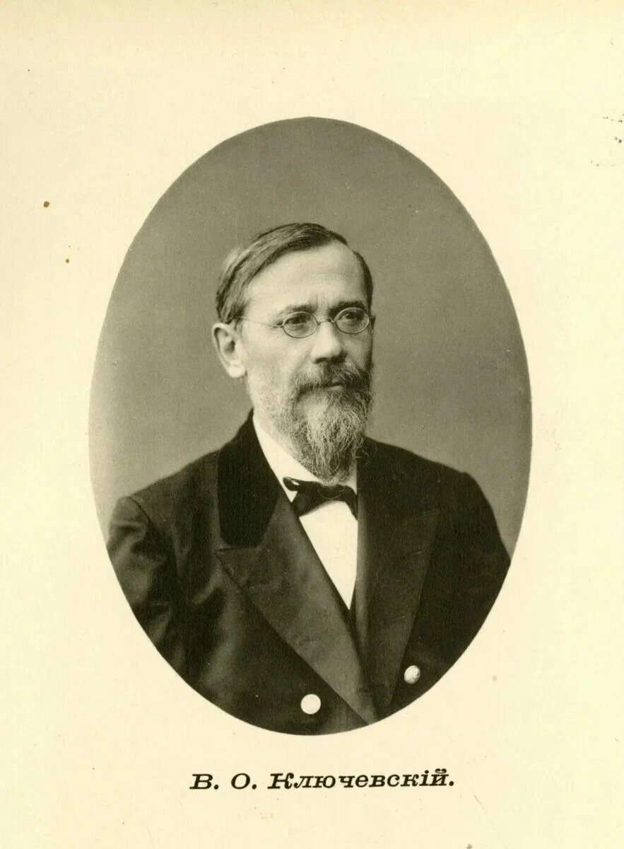
Есть старая истина: народ, не помнящий своего прошлого, не имеет будущего
В. О. Ключевский

Slide 4
Архивы – хранители бесценной документальной памяти народа и национальной истории
Одним из наиболее важных информационных ресурсов страны, богатейшим источником ретроспективной информации являются -архивы.
Архивы – хранилище исторического, народного опыта, накопленного на протяжении веков.
Какие ассоциации возникают у большинства людей в нашем обществе при слове “архив” – пыль, скука, ворох бумаг, склад. Однако, если чуть-чуть приоткрыть дверь и заглянуть в наше “святая святых” – хранилище, окажется, что здесь кладезь научных знаний, интереснейших житейских, детективных, поучительных историй, здесь есть и сведения, которые помогут оформить льготную пенсию, или подтвердить наличие какой-либо принадлежавшей предкам собственности: земли, дома, мельницы и т.д. Это документы, рассказывающие о судьбах людей, выселенных в чужие края и лишенных избирательных прав, и еще многое другое. И все это хранится, оберегается и, естественно, изучается.
Архив – непременный спутник государственности любого народа. Архивные документы являются носителями основных исторических фактов. Любой официальный документ прошлых лет может сослужить историческую службу, подчас очень важную.

Slide 5
10 марта- В этот день Петр I был подписал первый в России государственный акт - "Генеральный регламент или Устав"
Это был общегосударственный правовой акт, определивший основы организации централизованной системы архивного дела в стране. Пётр ввел во всех государственных органах власти архивы и государственную должность актуариуса (архивариуса), которому надлежало "письма прилежно собирать, оным реестры чинить, листы перемечивать ...". Помимо этого, "Генеральный регламент или Устав" определял порядок работы с документами и правила их дальнейшего хранения. В соответствии с регламентом, документы коллегий, подлежащие долговременному и вечному хранению, должны были передаваться в один общий архив - архив при коллегии иностранных дел.
"Генеральный регламент или Устав" был первым шагом на пути создания в государстве отдельной архивной службы как особой сферы его жизнедеятельности.
Реформы Петра I положили начало деятельности Государственной архивной службы России. Архивная служба призвана донести до нас документальную и неотъемлемую часть историко-культурного наследия народов Российской Федерации. Архивы содержат сведения, необходимые для обеспечения государственного суверенитета и национальной безопасности России, ее внешнеполитической деятельности, эффективного функционирования всех государственных структур, развития отечественной науки и культуры.

Slide 6
Интересные факты
Военно-исторический архив - по указу Павла I в конце ХVIII века военные донесения и хронику сражений стали сохранять для потомков. Собрание пополнялось архивами военачальников: Суворова и Кутузова, Скобелева и Ермолова. Архив сохранил данные о воинском пути литераторов Лермонтова, Толстого, Достоевского и о литературных персонажах, имевших прототипы в русской армии, - таких как Иеронимус фон Мюнхгаузен. Известный на весь мир барон служил корнетом, поручиком и ротмистром, составлял донесения, достойные внимания военачальников и издателей.
Архив литературы и искусства - самый древний документ в архивах - рукописная книга ХIV века, которая рассказывает о Пасхе на древнееврейском языке. Самый уникальный - Остафьевский архив, с автографами Петра I, Екатерины II, Байрона, Бальзака. Архив хранит историю русского театра в эскизах декораций и режиссерских заметках, коллекцию русского авангарда, что пережидала идеологическую войну за архивными стенами.
Архив телевидения и радио начинался вместе с открытием Дома звукозаписи в 1930 году. Документами становились первые передачи, кинохроника, сводки с фронта, прочитанные Юрием Левитаном. Бобины кинопленки и аудиоматериалов сменились цифровыми записями. Эпоха цифры превратила Гостелерадиофонд в бесценный архив минувшей эпохи.

Slide 7
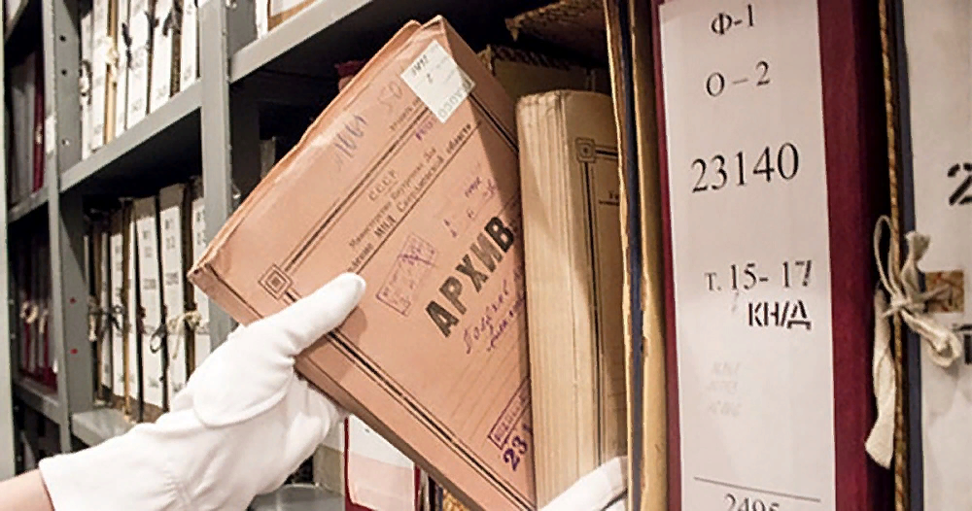
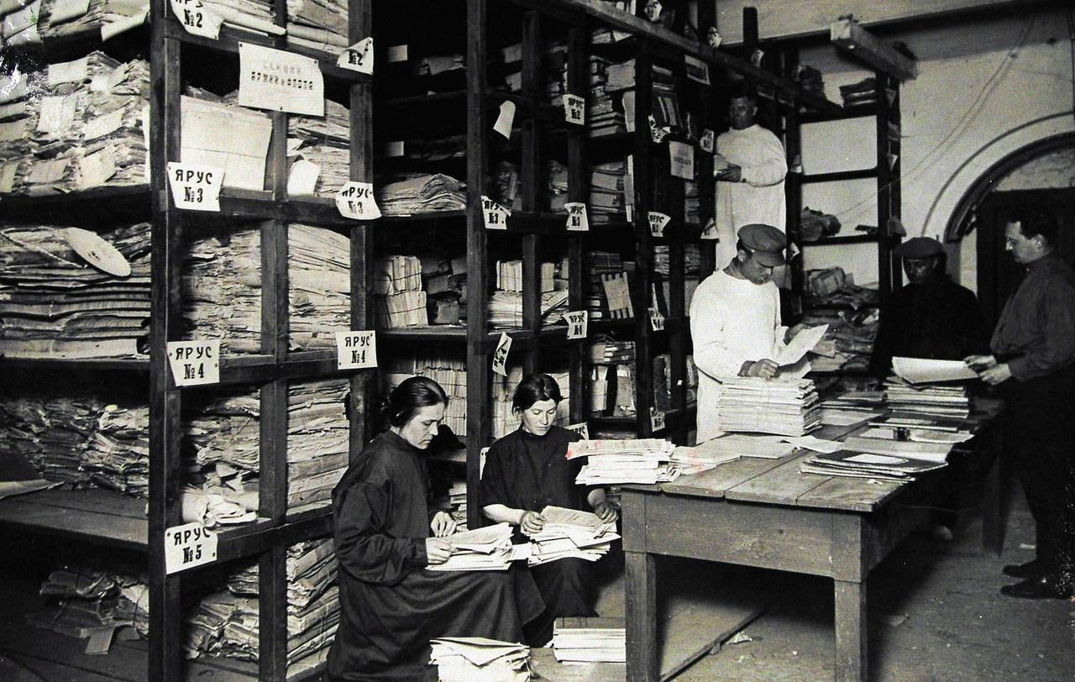
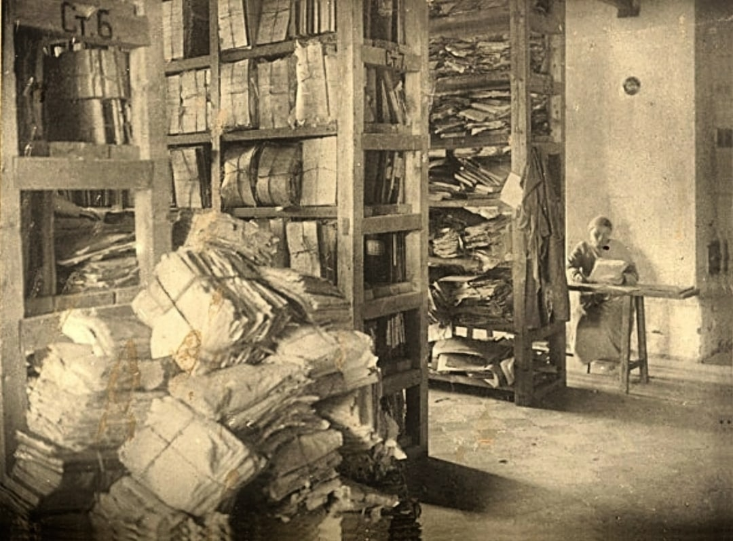

Slide 8

1 июня 1918 года Совет Народных Комиссаров РСФСР принял декрет "О реорганизации и централизации архивного дела в РСФСР"
1 июня 1918 года Совет Народных Комиссаров РСФСР принял декрет "О реорганизации и централизации архивного дела в РСФСР", который долгое время был основополагающим документом в организации архивного дела в Советской России и СССР. Декрет предусматривал отмену прав ведомственной собственности на документы и передачу их в собственность государства и создание Единого государственного архивного фонда, а также создание Главного управления архивным делом и местных органов управления архивным делом.
Декретом в России была ликвидирована собственность учреждений на свои архивы, которая существовала до революции и положено начало государственному архивному строительству. Новая система управления архивным делом позволяла руководить его развитием по всей стране, сохраняя самостоятельность власти на местах и обеспечивая контроль и поддержку центра.

Slide 9
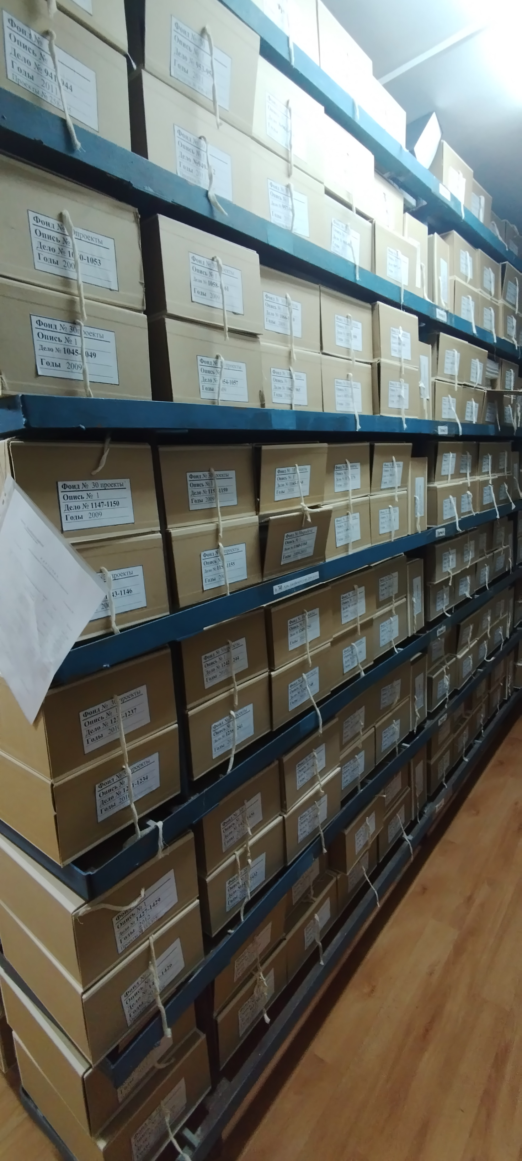

Хранилище Архива Аксайского района

Slide 10



Slide 11
